Slide 1

Uus meetod energiapaindlikkuse hindamiseks ja tasakaalustamise planeerimiseks elektrivõrgus
PhD Freddy Plaum Elektroenergeetika ja mehhatroonika instituut
Tallinna Tehnikaülikool
freddy.plaum@taltech.ee
30.09.2025

Slide 2
Energiapaindlikkus – võimalus ja vajadus
Taastuvenergia kiire kasv muudab võrgu tasakaalustamise keerulisemaks ning toob kaasa suuremad hinnakõikumised.
Energiapaindlikkus aitab tasakaalustada tootmist ja tarbimist, pakkudes võrgu stabiilsuse tagamisel uut lahendust.
Energiapaindlikkus pakub ettevõttetele, majapidamistele ja energiakogukondadele võimalust teenida lisatulu.
Individuaalsete majapidamiste mõju on liiga väike – vajalik on paindlikkuse agregeerimine ja kvantifitseerimine.
Doktoritöö eesmärk oli luua uus kvantifitseerimisemeetod, mis võimaldab hinnata paindlikkust erinevate turgude jaoks.

Slide 3
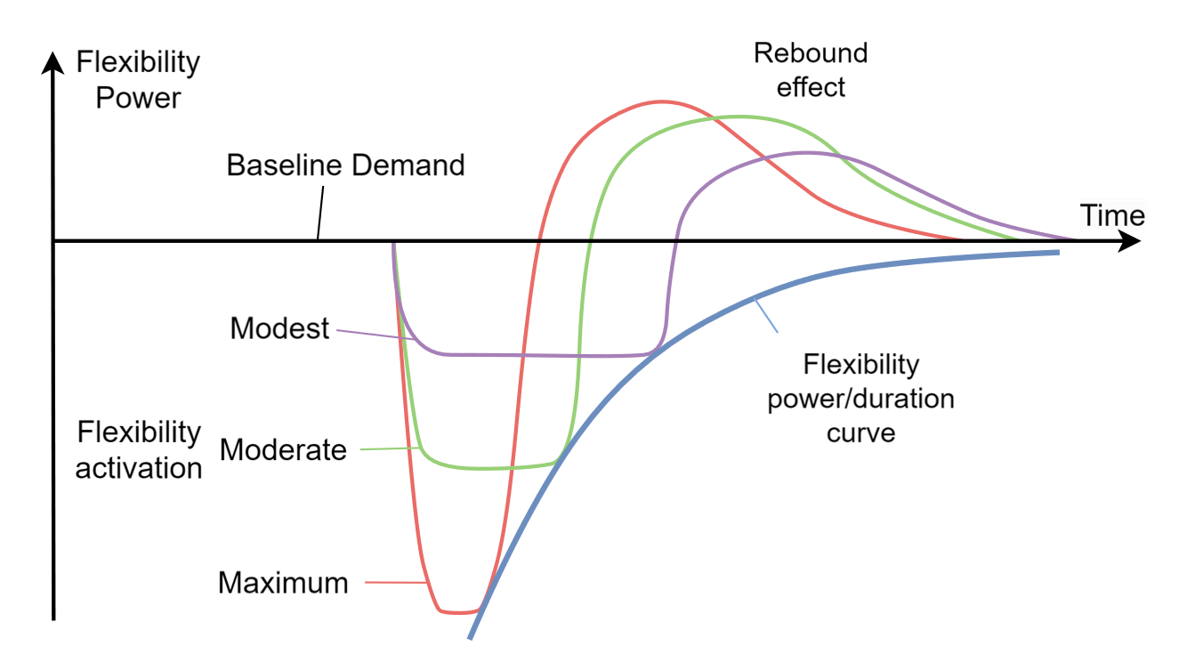
Energiapaindlikkuse võimsus-kestus kõver
Kui paindlikkus aktiveeritakse maksimaalse võimsusega (näidatud punase joonega), saavutatakse suurim tarbimise vähenemine, kuid seda saab hoida ainult lühikest aega.
Vastupidine efekt ilmneb tagasihoidlikuma aktiveerimise korral (näidatud lilla joonega).

Slide 4
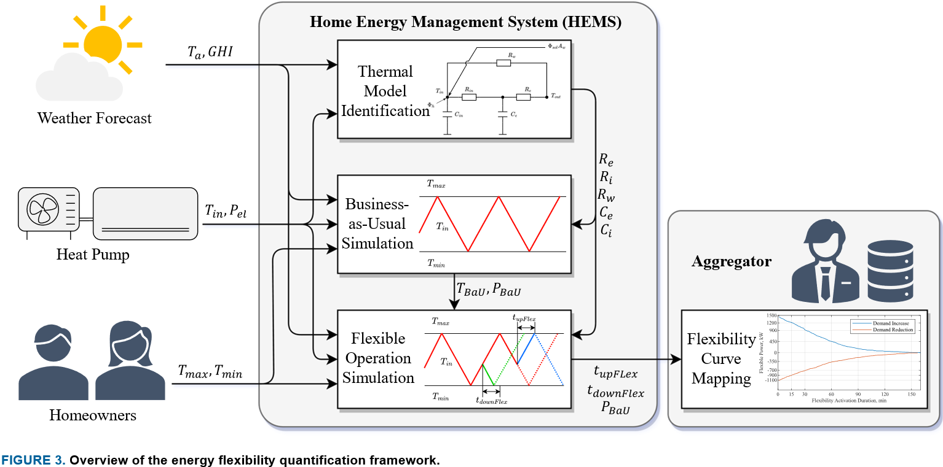

Paindlikkuse kvantifitseerimise raamistik
$$P_{Flex}$$

Slide 5
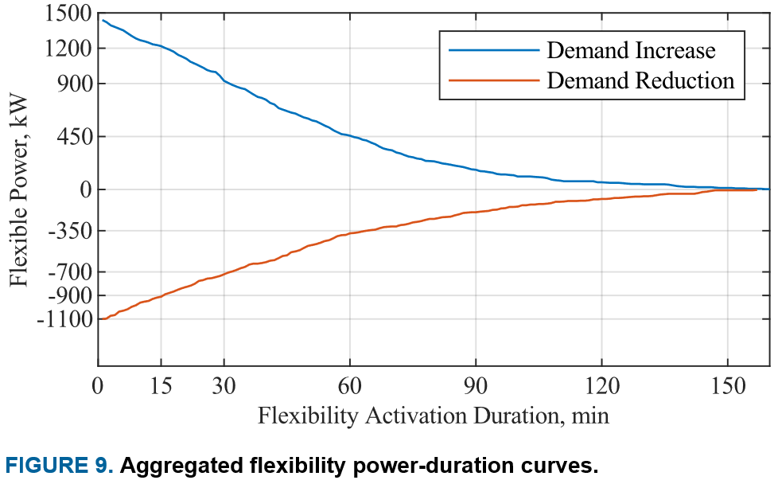
Paindliku võimsuse-kestuse kõverad
Väljatöötatud kvantifitseerimismeetod loob seose paindliku võimsuse ja kestuse vahel.
Lahendus annab palju põhjalikuma pildi, kui varasemad staatilised meetodid.
Meetod võimaldab hinnata paindlikkust, kui ressurssi, erinevate turgude jaoks.
Paindlikkust ei saa kokku võtta ühe arvuna – see sõltub võimsusest ja aktiveerimiskestusest.

Slide 6
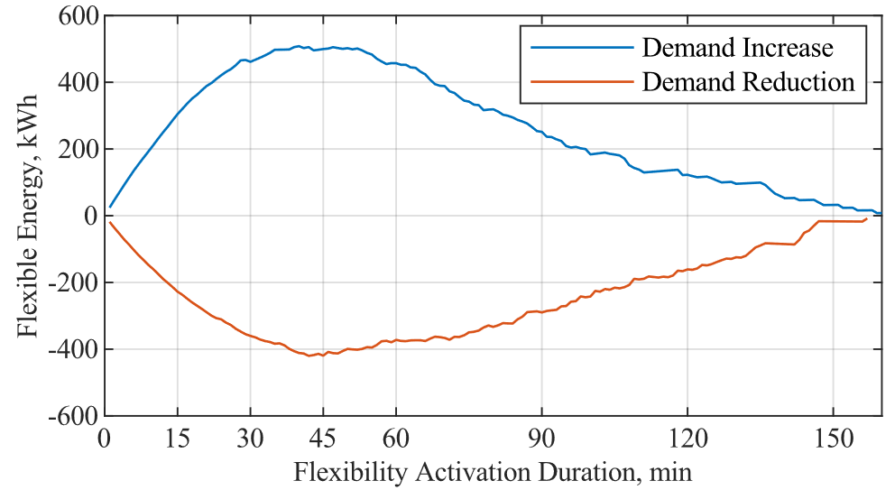
Paindliku energia-kestuse kõverad
Agregaatorid saavad lisaks koostada kogu portfelli kohta energia–kestuse kõveraid.
Energia–kestuse kõverad näitavad, kui palju energiat saab turule anda eri kestusega aktiveerimise korral. See on oluline päev-ette ja intraday turgudel.

Slide 7
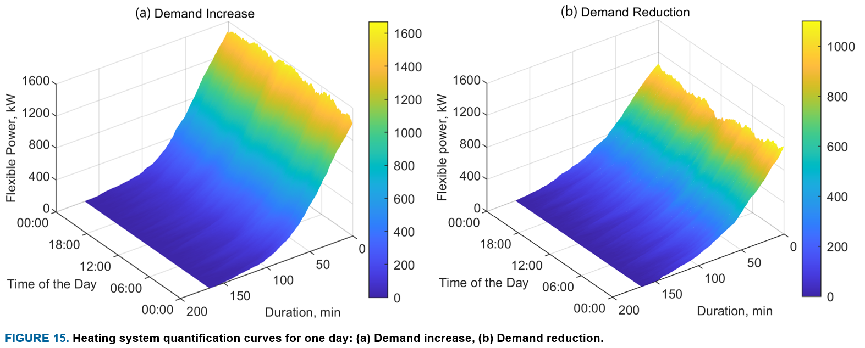
Päevased võimsus-kestuse kõverad

Slide 8
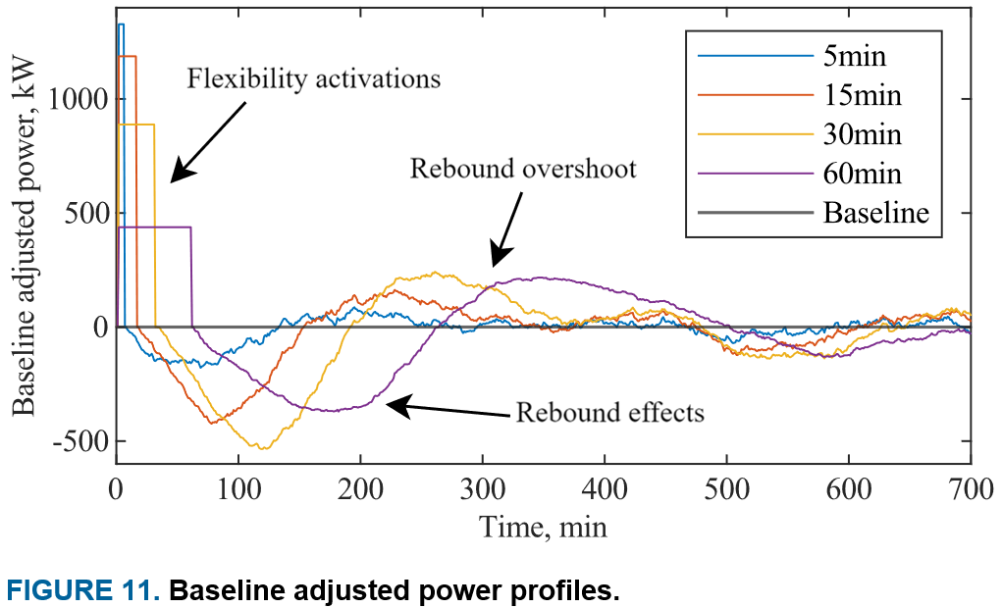
Paindlikkus ei lõpe aktiveerimisega
Paindlikkuse aktiveerimine muudab tarbimist lühiajaliselt.
Pärast aktiveerimist tekivad taastumismõjud (rebound), kus tarbimine tõuseb tagasi ja võib ületada algse taseme.
Taastumise suurus ja kestus sõltuvad aktiveeritud ressursist.
Paindlikkuse aktiveerimisel tuleb arvestada sellele järgnevaid taastumismõjusid.

Slide 9
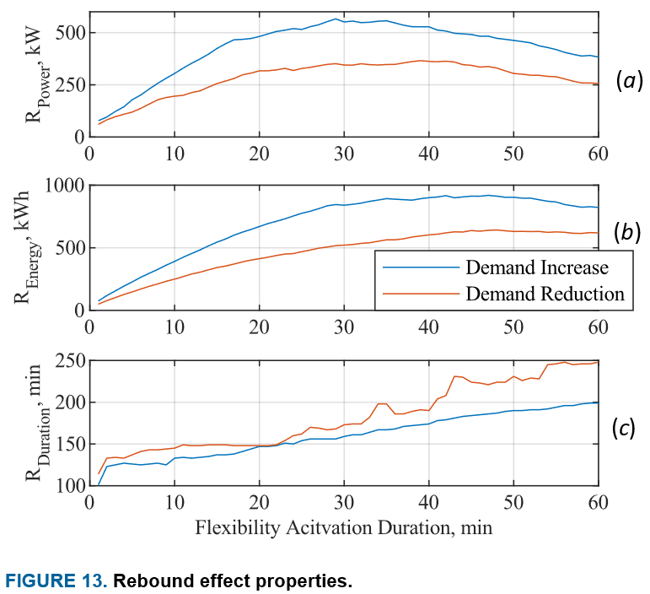
Taastumismõjude hindamine
Kestuse aspekt: taastumismõjud kestavad kauem kui esialgne paindlikkuse aktiveerimine.
Reaktsiooni asümmeetria: tarbimise suurendamine põhjustab tugevama ja pikema taastumise kui tarbimise vähendamine.
Mõju võrgu stabiilsusele: valesti ajastatud paindlikkuse aktiveerimine võib viia tarbimise netokasvuni ja volatiilsuse suurenemiseni, raskendades võrgu tasakaalustamist.

Slide 10
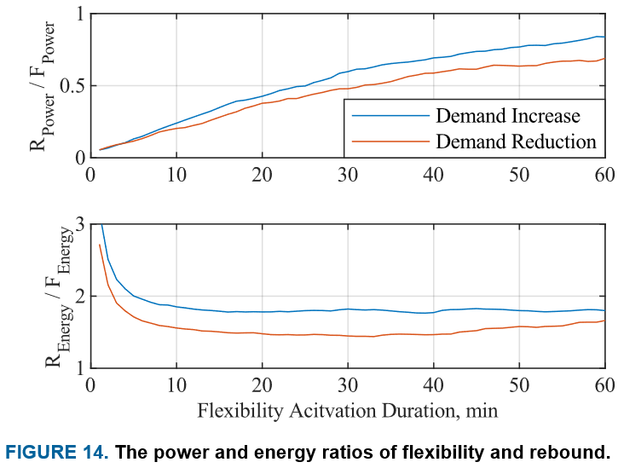
Taastumismõjud vs energiapaindlikkus
Võimsuse suhte tähelepanek: taastumise tipuvõimsus on tavaliselt väiksem kui paindlikkuse aktiveerimise ajal.
Energia suhte tähelepanek: taastumise energiakogus ületab paindlikkuse aktiveerimise energia.

Slide 11
Tähtsus ettevõtetele ja kogukondadele
Uus meetod võimaldab hinnata energiapaindlikkuse kogust eri energiaturgude jaoks.
Ettevõtted ja kogukonnad saavad teenida lisatulu osaledes paindlikkusturgudel olemasolevate varadega (ventilatsioon, küte, akud, elektriautod, veeboilerid).
Paremad hinnangud suurendavad konkurentsivõimet ja aitavad teha tõhusamaid otsuseid turul osalemisel.
Taastumismõjudega arvestamine tähendab paremat riskijuhtimist ja usaldusväärsemat planeerimist.

Slide 12
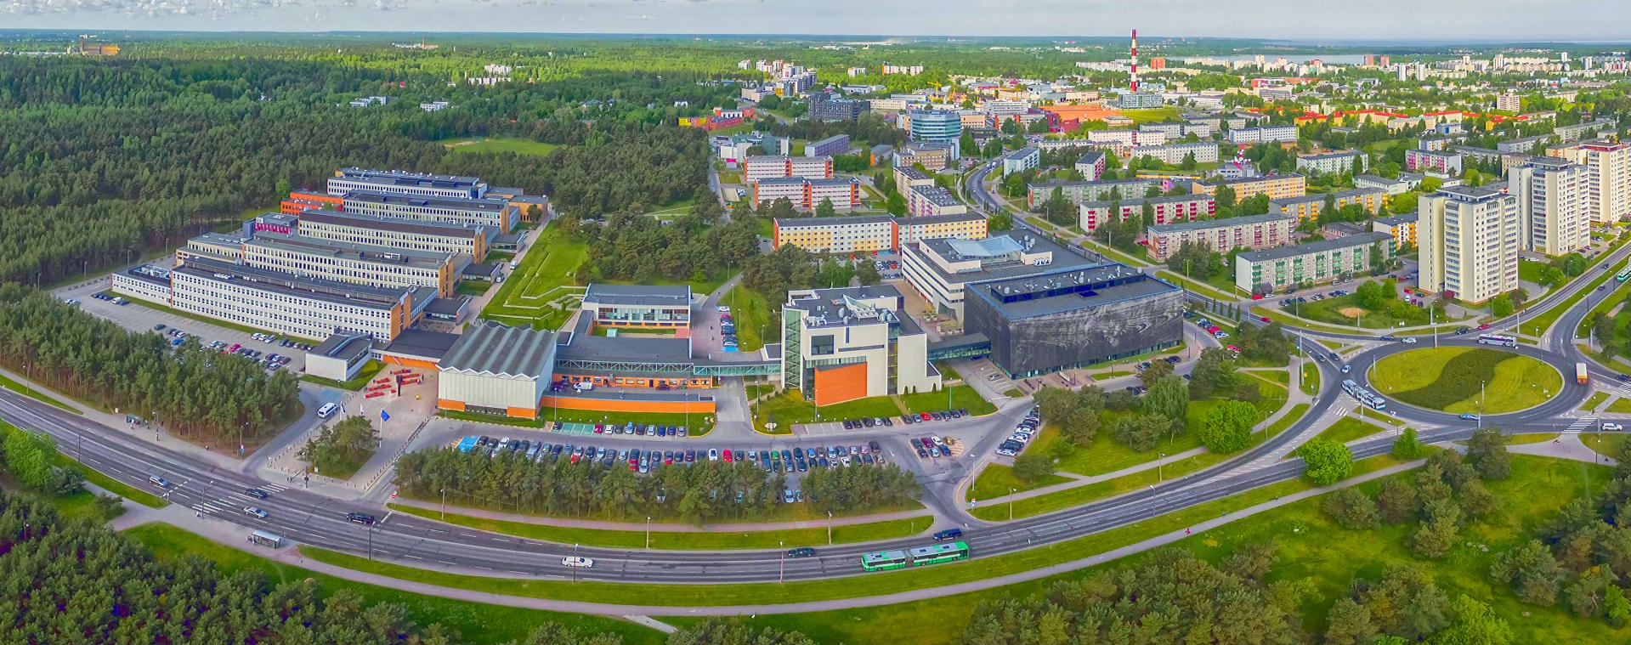
Tänan kuulamast
PhD Freddy Plaum Elektroenergeetika ja mehhatroonika instituut
Tallinna Tehnikaülikool
freddy.plaum@taltech.ee

